Slide 1

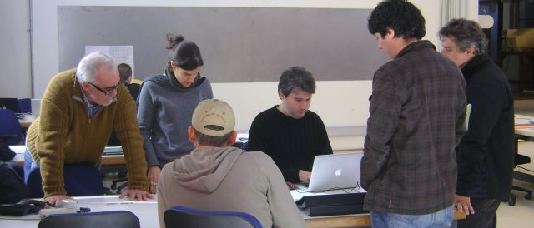
Roteiro Legal – projetos culturais

Slide 2

1. FORMATAÇÃO DO PROJETO
DIREITO AUTORAL
De quem é a obra? → autorização, licença e cessão
A obra usa outras obras protegidas por direito autoral? → autorização, licença e cessão
Quais as entidades associadas?
FORMATAÇÃO DO PROJETO DIREITO AUTORAL
IDÉIA

Slide 3
De quem é a obra? → autorização, licença e cessão
A obra usa outras obras protegidas por direito autoral? → autorização, licença e cessão
Quais as entidades associadas?
Do próprio autor, domínio público ou precisa de autorização
Domínio público ou necessária a autorização
ABDR, SBAT, ECAD, AUTVISA SINDICATO DOS ARTISTAS,

Slide 4
2. FORMATAÇÃO DO PROJETO - LEGALIDADE
Quais as ações legais coadjuvantes para realização do projeto?
Como legalizar as necessidades logísticas do projeto?
Há outros aspectos jurídicos a serem considerados?
FORMATAÇÃO
DO PROJETO
LEGALIDADE
IDÉIA

Slide 5
- Como se dará a contratação? Por meio de pessoa física, jurídica?
Como será feito o registro e comprovação do desembolso financeiro?
Haverá participação de menor? A obra sofre restrição de faixa etária? Lida com algum tema contrário ao direito em geral(drogas, pedofilia, minorias, políticos)?
Como legalizar as necessidades logísticas do projeto?
Há outros aspectos jurídicos a serem considerados?

Slide 6
3. EXECUÇÃO DO PROJETO – PESSOAL
Quem vai fazer o serviço?
Como?
Por quanto tempo?
Há modelo de contratação a ser seguido?
Qual?
Quais as entidades a serem contatadas?
EXECUÇÃO
DO PROJETO
PESSOAL
PROJETO PRONTO

Slide 7
Quem vai fazer o serviço?
Como?
Por quanto tempo?
Há modelo de contratação a ser seguido?
Qual?
Quais as entidades contatadas?
Será preciso contratar artistas, contra-regras, publicitários?
As pessoas escolhidas atendem aos requisitos profissionais?
Foi firmado contrato com especificação do serviço, tempo, forma de pagamento, obrigações de ambas as partes?
Houve registro no DRT?
Contatou-se os sindicatos e associações necessárias?

Slide 8
4. EXECUÇÃO DO PROJETO – SUPORTE
Quais as ações coadjuvantes para realização?
Quais os recursos necessários?
Qual o espaço e material necessário?
Qual o tipo de contrato?
É preciso seguro?
EXECUÇÃO
DO PROJETO
SUPORTE
PROJETO PRONTO

Slide 9
Quais as ações coadjuvantes para realização?
Quais os recursos necessários?
Qual o espaço e material necessário?
Qual o tipo de contrato?
E com relação a sinistro?
Precisa de transporte, alimentação, hospedagem, divulgação?
Será preciso contratar artistas, contra-regras, publicitários?
As pessoas escolhidas atendem aos requisitos profissionais?
Foi firmado contrato com especificação do serviço, tempo, pagamento, obrigações das partes?
Houve registro no DRT?
Contatou-se os sindicatos e associações necessários?
Autorizações dos órgãos competentes, seguro, responsabilidade civil e penal?

Slide 10



